Slide 1



第12课
超市收银

Slide 2
1
更加熟练地使用变量（定义、赋值）
2
学会制作简单的按钮
3
重点：链表写入数据、读取数据的技能
4
能够灵活使用已经学习过的模块，并运用于实际需求当中

Slide 3
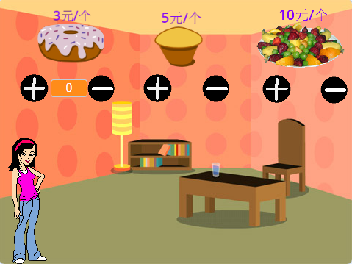





1.本节课用到的角色
2.本节课用到的背景
《电子点餐》

Slide 4
1.选择舞台背景及角色
几种食物角色
2.绘制加减按纽
绘制一个，其它可复制
3.制作价格链表及运用
变量——建立列表
《电子点餐》
4.使用运算，计算总金额。
金额=单价*数量

Slide 5
2.程序思考
思考：我们需要完成什么样的指令呢？
1、售货员出场及结帐
2、甜点数量的增加或减少
3、甜点总金额的计算
4、变量的设置
当我们把问题罗列出来之后我们就开始一个一个来解决

Slide 6
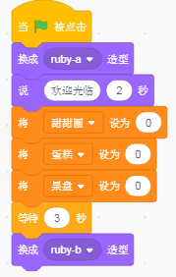
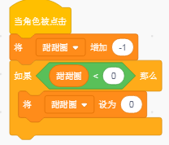

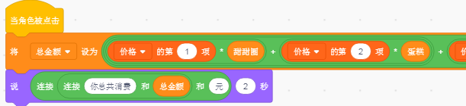
你会了吗？

Slide 7

思考如下问题
你能不能多增加几种甜点
提示：数量*单价
聪明的你试试吧！

